Slide 1
מפגש חשיפה לתוכנית חקר רביית שחפיות ים, שחפיות גמדיות ושימורן
שבוע מדע וטכנולוגיה תשפ"ה
בילי פרידמן, הפיקוח על מו"ט במחוזות הדס כץ שדה חן, ד"ר שרה קלצ'קו

Slide 2
בואו נכיר את כוכבות המחקר שלנו – שחפית הים
Notes:
שחפית ים מנקודה 0.24 עד כמעט לסוף? https://www.google.com/search?q=COMMON+TERN&sca_esv=600201190&tbs=dur:s&tbm=vid&sxsrf=ACQVn09Gmut9S64l_V3kglTcGJl_4lxfoA:1705830244380&ei=ZOesZefVFoGA9u8P5ZyBsAo&start=10&sa=N&ved=2ahUKEwjnl43umO6DAxUBgP0HHWVOAKYQ8tMDegQIBRAE&biw=1374&bih=828&dpr=1#fpstate=ive&vld=cid:34ddc365,vid:ruRUsa3Ls34,st:0

Slide 3
ונכיר את כוכבת המחקר השנייה – שחפית גמדית
Notes:
שחפית גמדית חצי דקה https://www.youtube.com/watch?v=49YuTPXsic8&t=6s&ab_channel=TernProject

Slide 4
המחקר עוסק בשימור השחפיות בעתלית מתבצע כבר 15 שנים, תוך שיתוף פעולה בין מרכז הצפרות הישראלי בחברה להגנת הטבע, רשות הטבע והגנים, ומפעל המלח, אשר בשטחו מתקיימת מושבת השחפיות הגדולה בישראל.
Notes:
https://www.birds.org.il/he/article/Kiat-and-Schekler-Terns-project-spring-2023-summary-June-2023

Slide 5
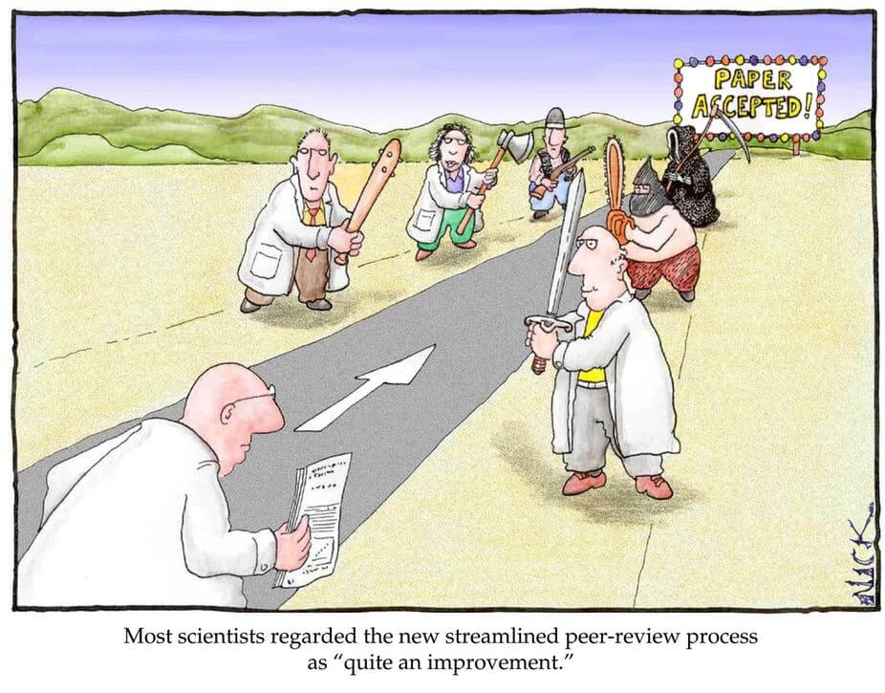
מדוע לעסוק בחקר שימור השחפיות?
להבין מדוע מדענים משקיעים מאמץ רב לחקור את השחפיות, להתלוות למחקר המדעי ולהתנסות בחקר מדעי וטכנולוגי.
Notes:
https://behevrat-haadam.org/ben-belek-5/
צריך להבין מדוע חוקרים את השחפיות ומדוע מעניין להתלוות למחקר שלהן. מה מיוחד כאן? מדוע שווה להשקיע את המאמץ הרב?

Slide 6
מראה מושבת קינון של השחפיות בעתלית
Notes:
https://www.hof-hacarmel.co.il/info.php?id=2258

Slide 7
תוכנית חקר שימור שחפיות ים ושחפיות גמדיות - היבטים פדגוגיים
א. מטרות התוכנית
לזהות ולהכיר את שני מיני השחפיות, שחפית גמדית (שם מדעי: Sternula albifrons) ושחפית ים (שם מדעי: Sterna hirundo) על מאפייניהם. ליצור חיבור רגשי עם השחפיות (מיומנויות SEL)
להתנסות בחקר מדעי באמצעות תצפיות במצלמות אונליין ופתרון בעיות.
לעורר תחושת אחריות לסביבה בכלל ולשחפיות ים וגמדיות בפרט.
לרכוש ולתרגל מיומנויות מ-"תפיסת הלמידה המתחדשת".

Slide 8
ב. מיומנויות עיקריות בתוכנית מתוך תפיסת הלמידה המתחדשת
יכולת להגדיר את המידע הנדרש, לאתרו, לארגנו, להעריכו, להציגו ולהפיצו בצורה מושכלת.
א. אוריינות מדעית
יכולת להבין ולהעריך טקסטים . להציג מידע בצורה בהירה.
ב. אוריינות מידע
יכולת, להשתמש בנתונים אובייקטיביים ובידע מדעי ולהסיק מסקנות מבוססות ראיות.
ג. אוריינות לשונית
ד. אוריינות גלוקלית
פיתוח אחריות ומעורבות בסביבה.

Slide 9
ג. ההֶקְשר לתוכנית הלימודים ד-ו ביסודי
❖ התוכנית יכולה להילמד במסגרת הנושאים הבאים :
◄ המגוון בטבע
◄ יחסי גומלין יצורים
◄ מעורבות האדם במרכיבי הסביבה: השלכות, בעיות ופתרונות
◄ חקר מדעי על מרכיביו ◄ חקר פתרון בעיה טכנולוגי - תהליך התיכוּן
◄ חומרים – היבטים טכנולוגיים

Slide 10
יחידה 2 מעקב אחר מחקר המדענים יוסף כיאט ענבל שקלר גולדשטיין
יחידה 1 מכירים שני מיני שחפיות – ותופעה אחת
ד. מבנה התוכנית המלאה
יחידה 4 חקר פתרון בעיות טכנולוגי -
תכנון ובניית מודל של מושבת קינון מלאכותית
יחידה 3 חקר מדעי של התלמידים על תהליך רביית השחפיות ותופעות מיוחדות שניצפו
Notes:
יחידה 2 – https://www.mauritius-images.com/en/asset/ME-PI-4601064_mauritius_images_bildnummer_05800835_common-tern-%28sterna-hirundo%29-chick-camouflaged-in-nest-with-egg-de-westereen-friesland-netherlands
יחידה 4 תכנון ובניית דגם למושבת קינון מלאכותית –לאור הפתרון שהחוקרים הציעו - Sterna hirundo | LIFE18 NAT/IT/001020 LIFE FORESTALL

Slide 11
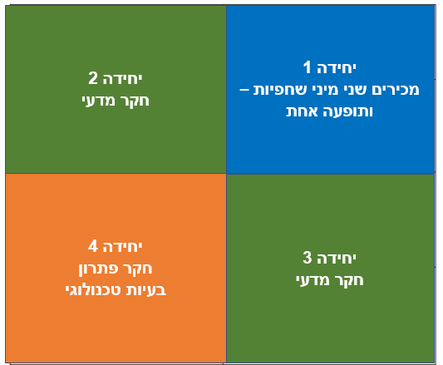
ה. מודולריות של עיסוק ביחידות התוכנית
מורים יכולים לבחור לעסוק רק בחלק מהיחידות.
יחידה 1 – היכרות עם תופעה אחת בשני מיני שחפיות. עומדת בפני עצמה, מתאימה לצעירים (כיתות ד') ולמורים שלא רוצים לעסוק בחקר.
יחידה 2 - עוסקת במחקר המדעי שמתקיים במשך 15 שנים על קינון השחפיות – ד"ר יוסף כיאט וד"ר ענבל שקלר גולדשטיין. מתאימות למורים שרוצים להדגים ולבחון תהליך חקר על שלביו ורכיביו השונים.

Slide 12
מודולריות של עיסוק ביחידות התוכנית
יחידה 3 - עוסקת בחקר מדעי של התלמידים בנושא תהליך רביית השחפיות במושבת הקינון בעתלית באמצעות צפייה בסרטונים אונליין. בנויות על פי המחוון להערכת עבודת חקר מדעי ביסודי.
יחידה 4 – עוסקת בפתרון בעיה טכנולוגית. תכנון ובניית דגם להקמת סביבה מלאכותית ואביזריה למושבת קינון. מתאימה למורים שרוצים להציג תוצר בשבוע מדע וטכנולוגיה. בנויה על פי מחוון להערכת עבודת פתרון בעיה טכנולוגית ביסודי.

Slide 13
ו. היקף התוכנית ולוח הזמנים 1.התוכנית המלאה מתפרסת על 18-16 שעות
הערה: אין חובה ללמד את כל התוכנית כִּכְתַבה וכִּלְשונה. אפשר לבחור ביחידות / בחלקים מהן הרלוונטיים לכם
 | יחידה 1 | יחידה 2 | יחידה 3 | יחידה 4
הנושא | שני מיני שחפיות ותופעה אחת | שינויים במספר המושבות של שחפית הים ובפריסתן בישראל | חקירת תופעות במושבת הקינון והצעות לפתרונן | תכנון ובניית דגם למושבת קינון מלאכותית –לאור הפתרון שהחוקרים הציעו
מועד | ינואר | פברואר | מרץ | אפריל
מס שעות | 3 שעות | 3 שעות | 6 שעות | 6 שעות

Slide 14
2. לוח הזמנים לתוכנית
בינואר - מכירים את השחפיות ומושבת הקינון בעתלית (יחידה 1) בפברואר – עוסקים בחקר התהליך של הקינון במושבה בעתלית (יחידה 2). באמצעות נתוני החוקרים וסרטונים ממצלמות אונליין במושבת הקינון.
במרץ - עוסקים בחקר תהליך הקינון באמצעות סרטונים (יחידה 3).
באפריל - עוסקים בפתרון תכנון ובניית דגם של מושבת קינון מלאכותית ואביזריה (מחסות, גידור, בובות למשיכת זוגות מקננים). (יחידה 4)
במאי – שבוע מדע וטכנולוגיה (25-29.5.25) –היצג התהליך / התוצרים
Notes:
נאפשר תצפית בזמן אמת באמצעות זום במושבת קינון השחפיות

Slide 15
ז. אמצעי עזר לתוכנית
התוכנית מלווה במצגת מנהלת למידה לתלמידים / להקרנה בכיתה. (במגמה לצמצם הדפסה).
בכל יחידה יש מערך שיעור ומשימות לתלמידים (כיתות ד-ו) שניתן להדפיס. כמוכן מצורפות הנחיות ותשובות למורים.
ליווי אקדמי לתוכנית המשלב ידע ותוכן עדכני בנושא חקר השחפיות ושימורן.
ליווי פדגוגי למורים - מפגשי זום בצמתים מרכזיים (על פי בחירה וצורך), סיוע בנושא תהליכי חקר של ציפורים ופתרון בעיות.

Slide 16
אמצעי עזר לתוכנית
הרצאות העשרה למורים ותלמידים בנושאים הנידונים בתוכנית. (השחפיות ושימורן, טיבוע ציפורים, תהליך הקינון...)
אפשרות לקבוע סיור לתלמידים בנושא רביית השחפיות – בתשלום
מפגש להצגת תוצרים- בשבוע מדע וטכנולוגיה (25-29.5.25)

Slide 17
מעוניינים לקבל מידע נוסף?
הירשמו בטופס
ניתן ליצור קשר עם הדס כץ שדה חן gilron3@gmail.com
למי שרוצה לדעת קצת יותר במה מדובר - מוזמנים להיכנס לאריח של השחפיות מתשפ"ד כאן
Notes:
קישור לטופס הרשמה https://docs.google.com/forms/d/e/1FAIpQLSfYICdA4rPHa4Pc1CRfav_ltT_HqGGondWJOhylrP27kqhlFg/viewform

Slide 18
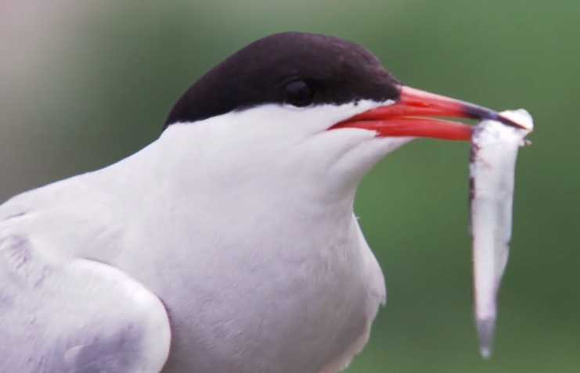
תודה על השתתפותכם
Notes:
https://vimeo.com/145405840

